Slide 1

Добровольческий поисково – спасательный отряд «Поиск 71»

Slide 2
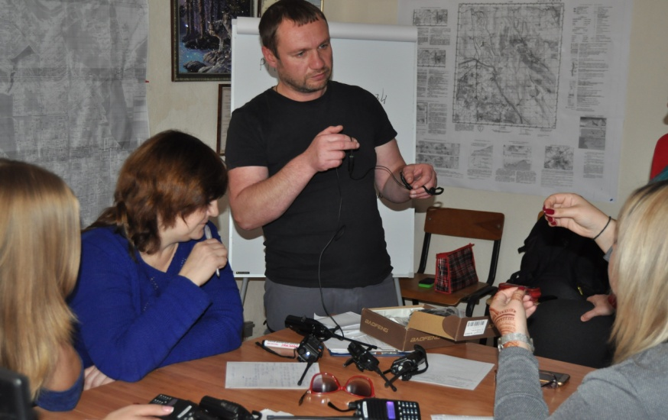

Деятельность отряда:
Отряд образован в октябре 2017 г
Зарегистрирован в Министерстве Юстиции по Тульской области 27 июня 2018 г..
Отряд занимается защитой и спасением населения в условиях чрезвычайных ситуаций

Slide 3
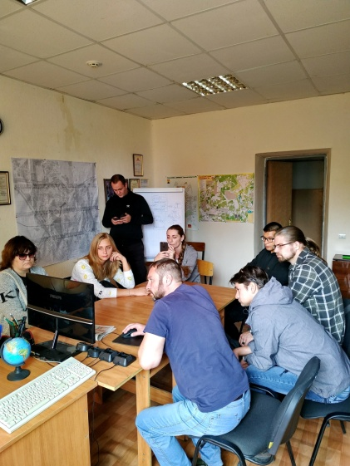
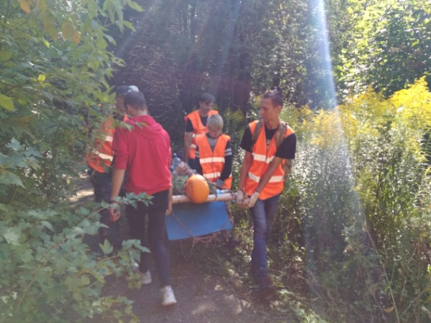
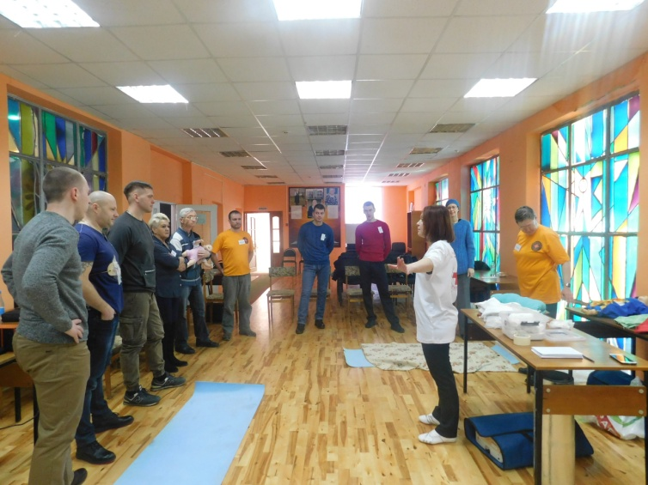
Структура отряда:
Руководитель ПСР;
Координатор;
Картограф;
Командир экипажа;
Старший группы;
Спасатель;
Сетевик.

Slide 4
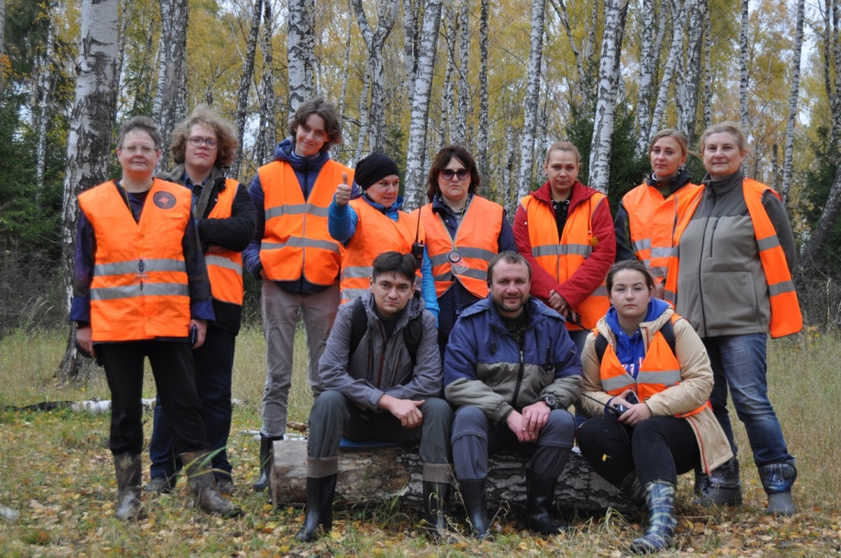
Структура дежурной группы
На базе отряда создана группа быстрого реагирования, в составе:
старший группы;
оперативный картограф;
командир экипажа.

Slide 5
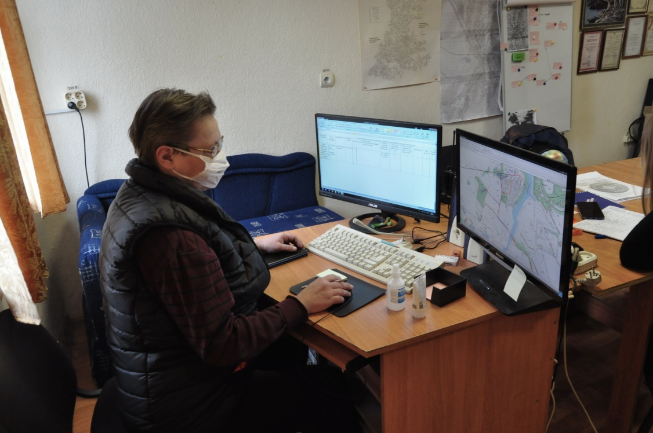
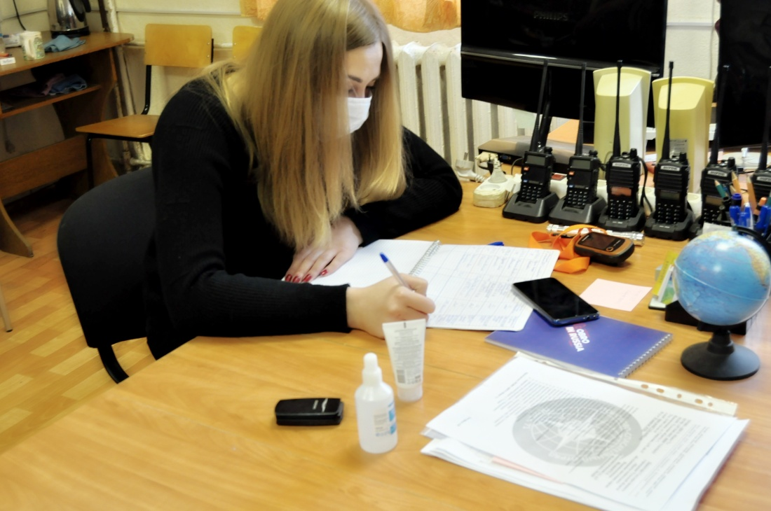
Дежурно-диспетчерская группа

Slide 6
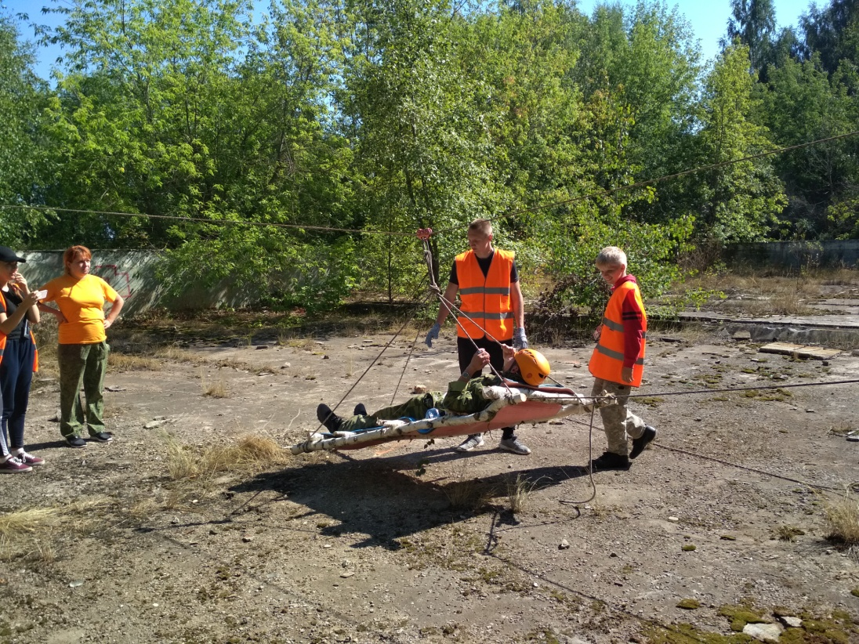
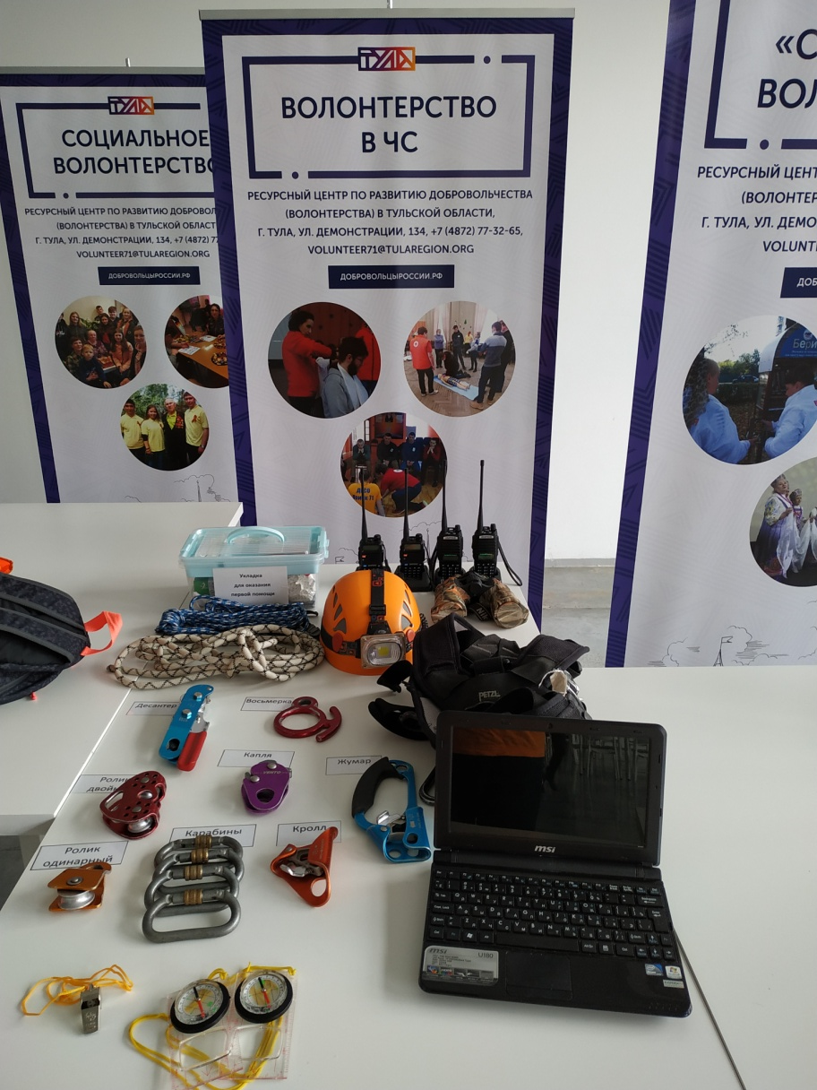
Аварийно-спасательное снаряжение

Slide 7
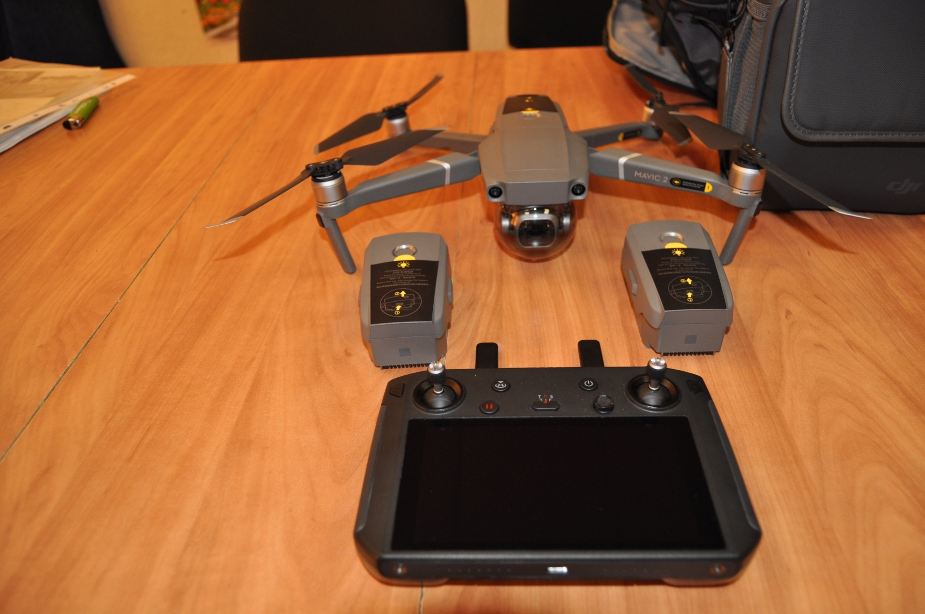
Беспилотный Летательный Аппарат

Slide 8
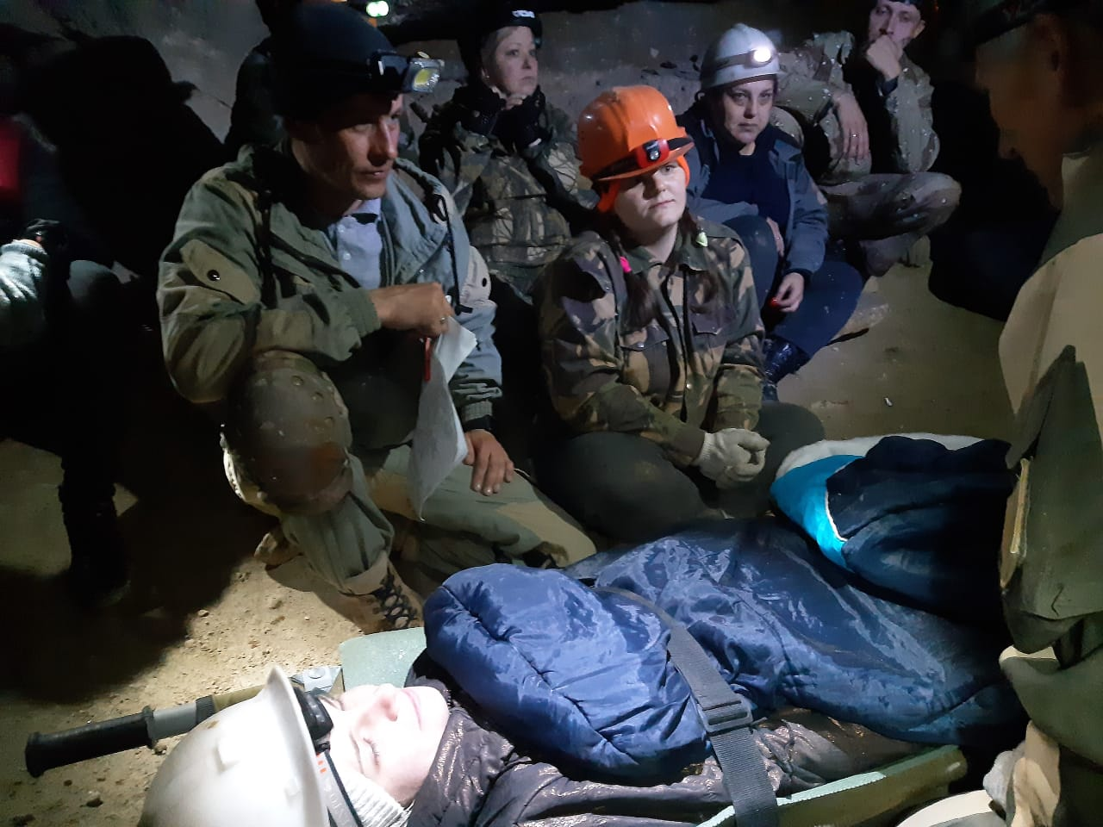
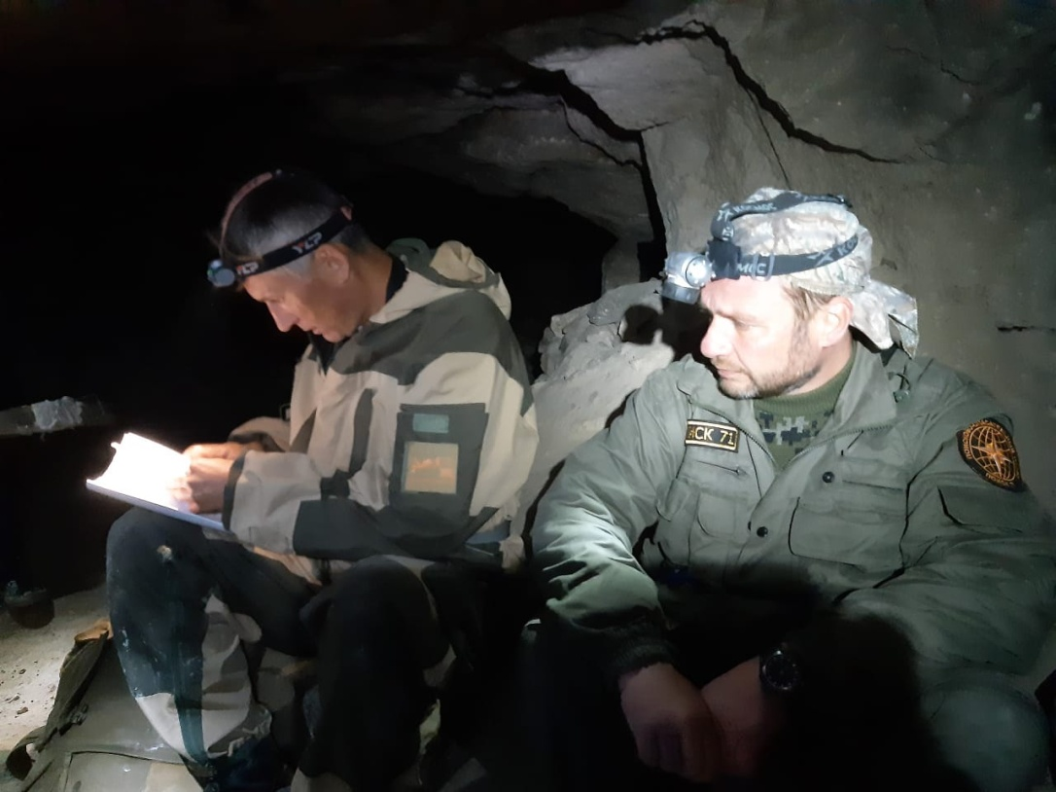
Подземные поисково-спасательные работы

Slide 9
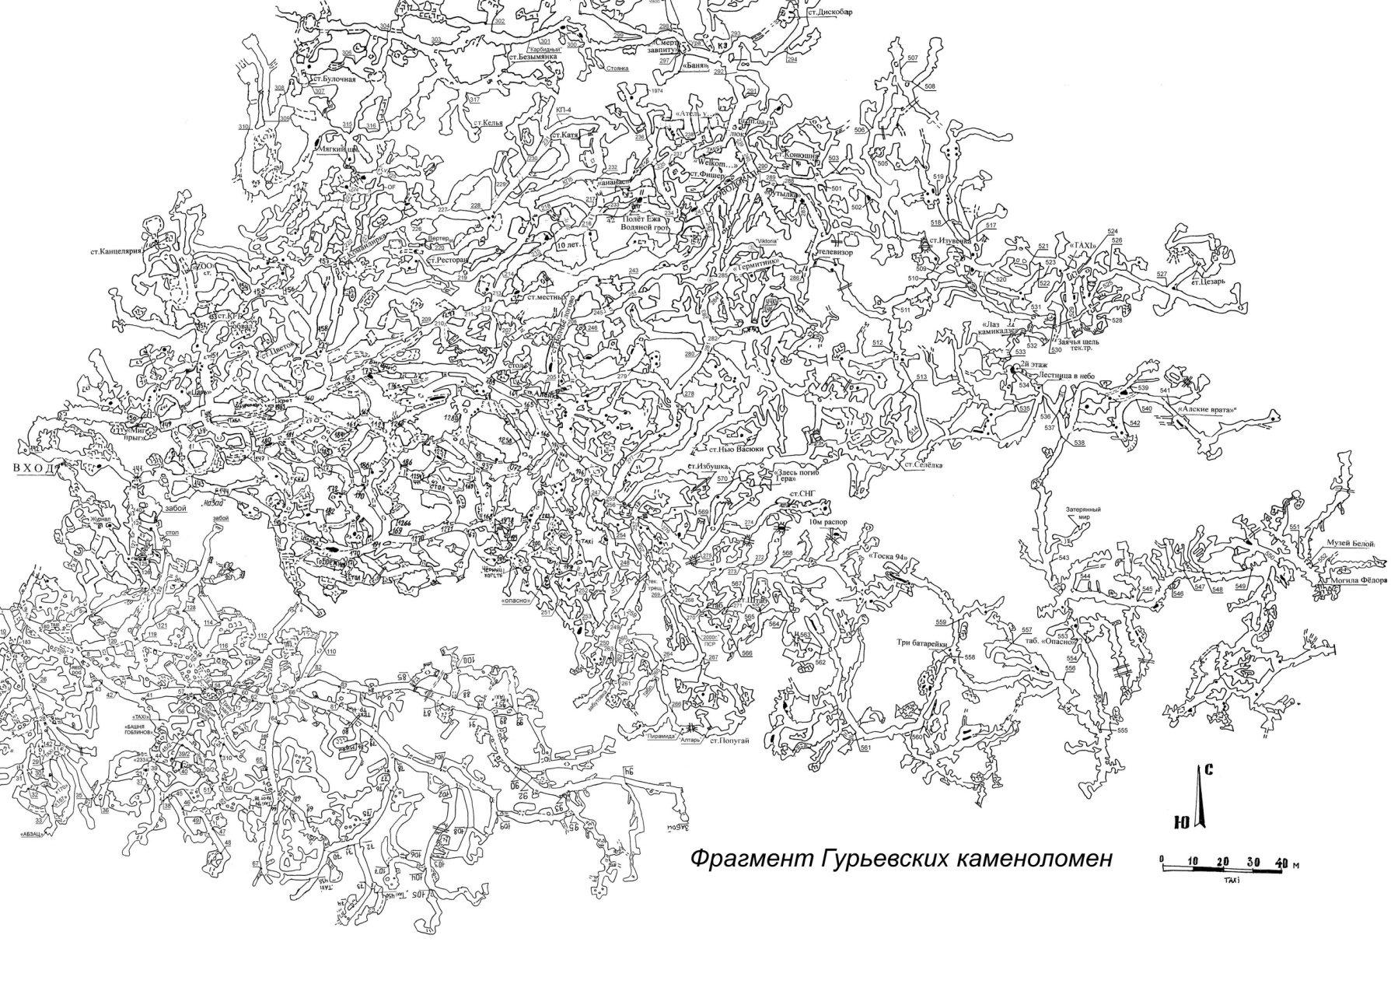
Подземные поисково-спасательные работы

Slide 10

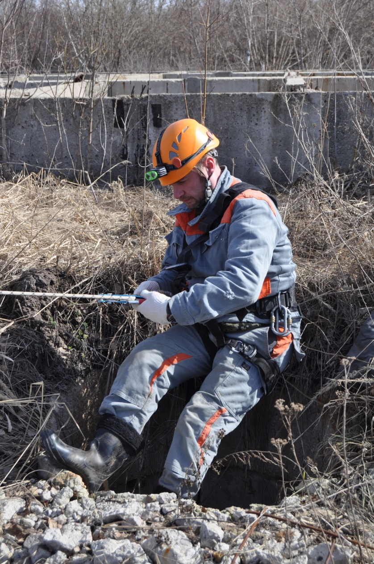
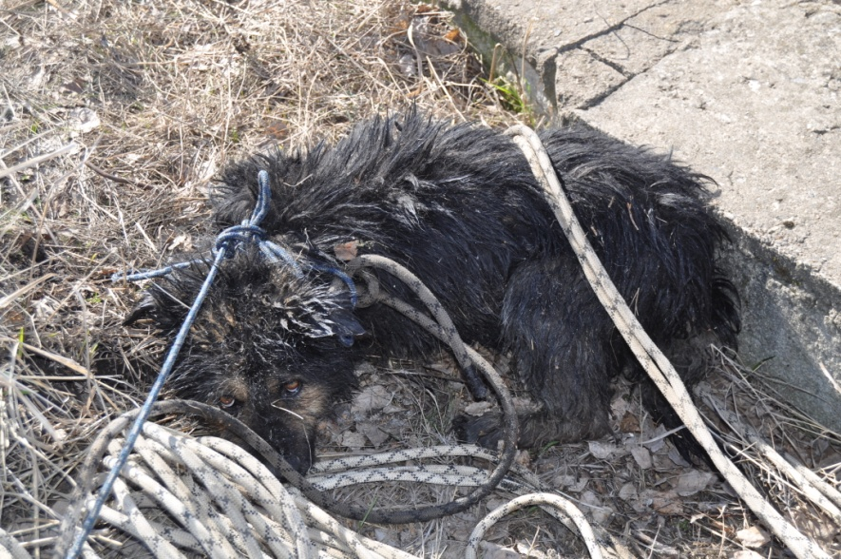
Эвакуация людей и животных из труднодоступных мест

Slide 11
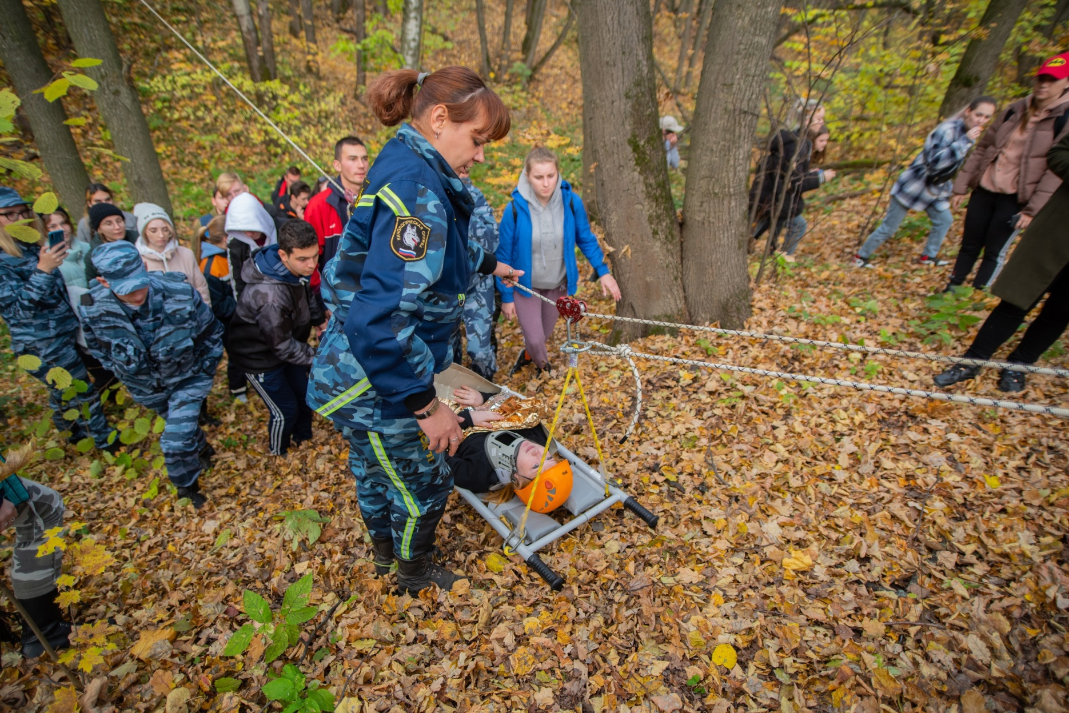
Эвакуация людей и животных из труднодоступных мест

Slide 12
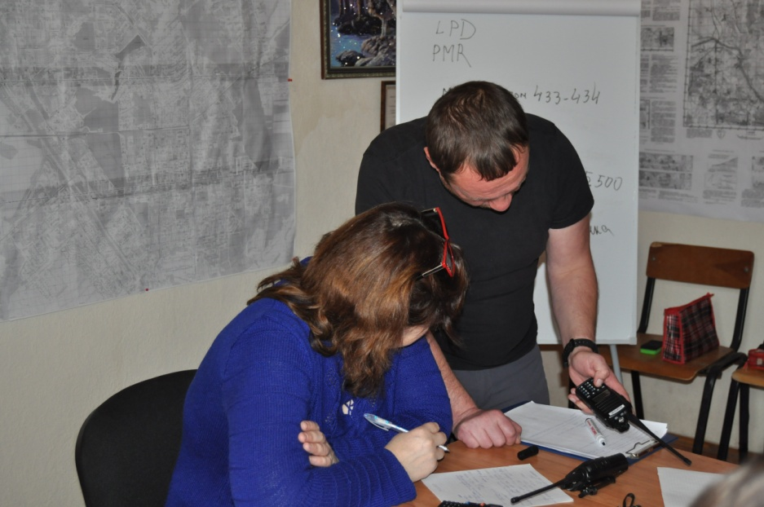
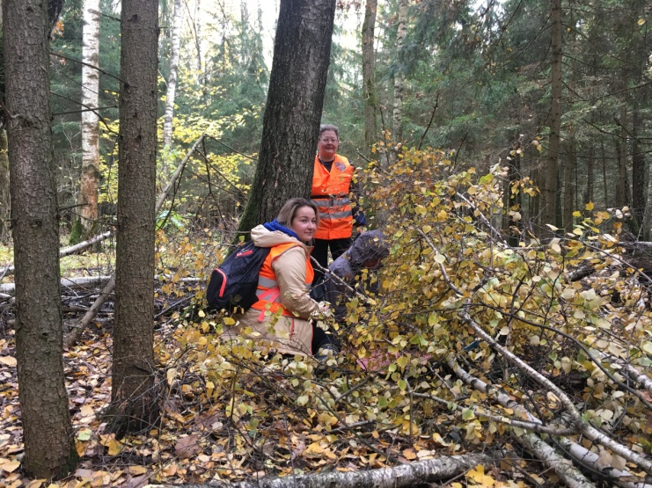
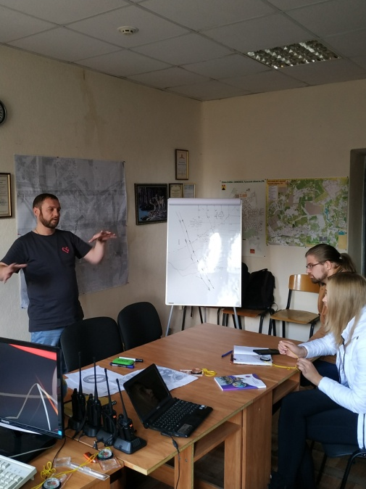
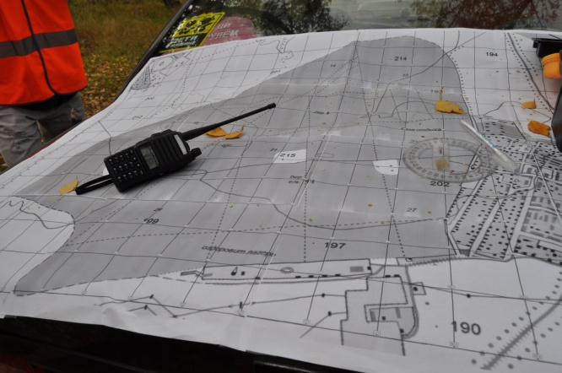
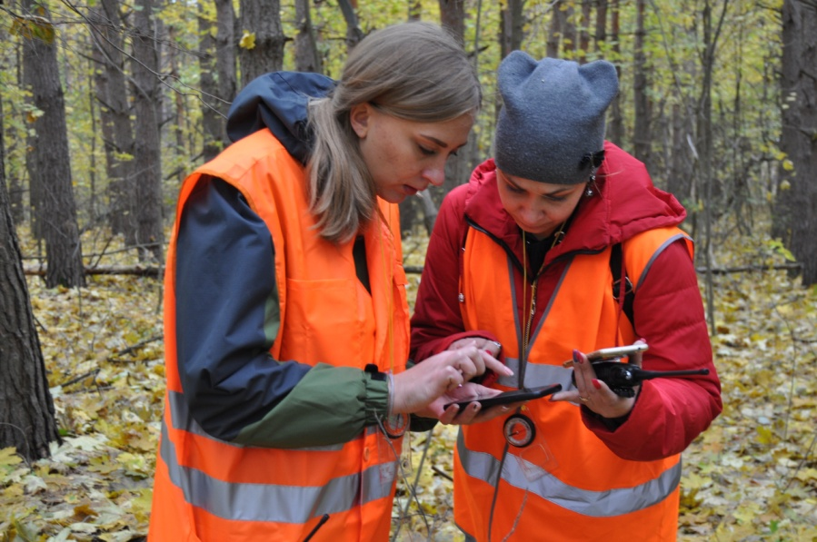
Обучение добровольцев:

Slide 13
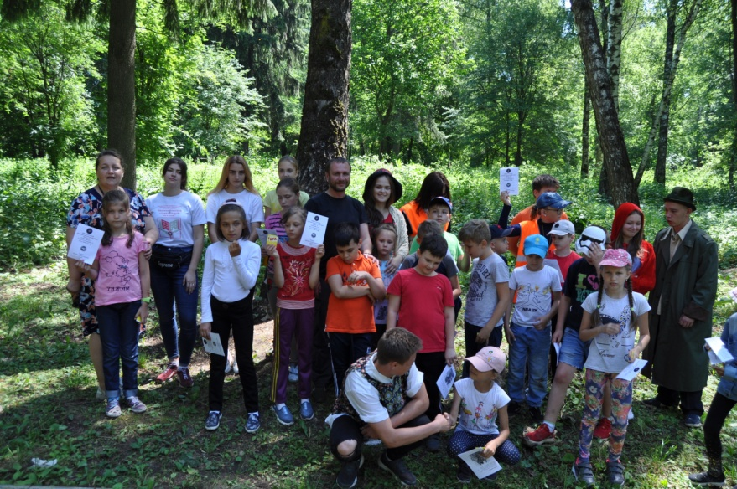
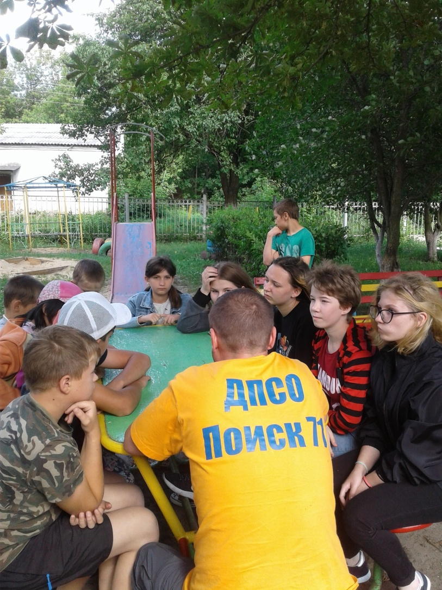
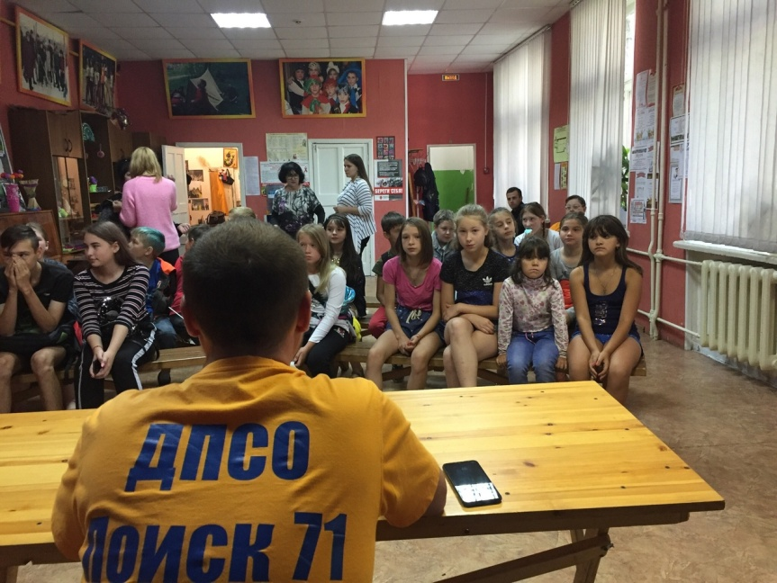
Профилактика безопасного поведения

Slide 14

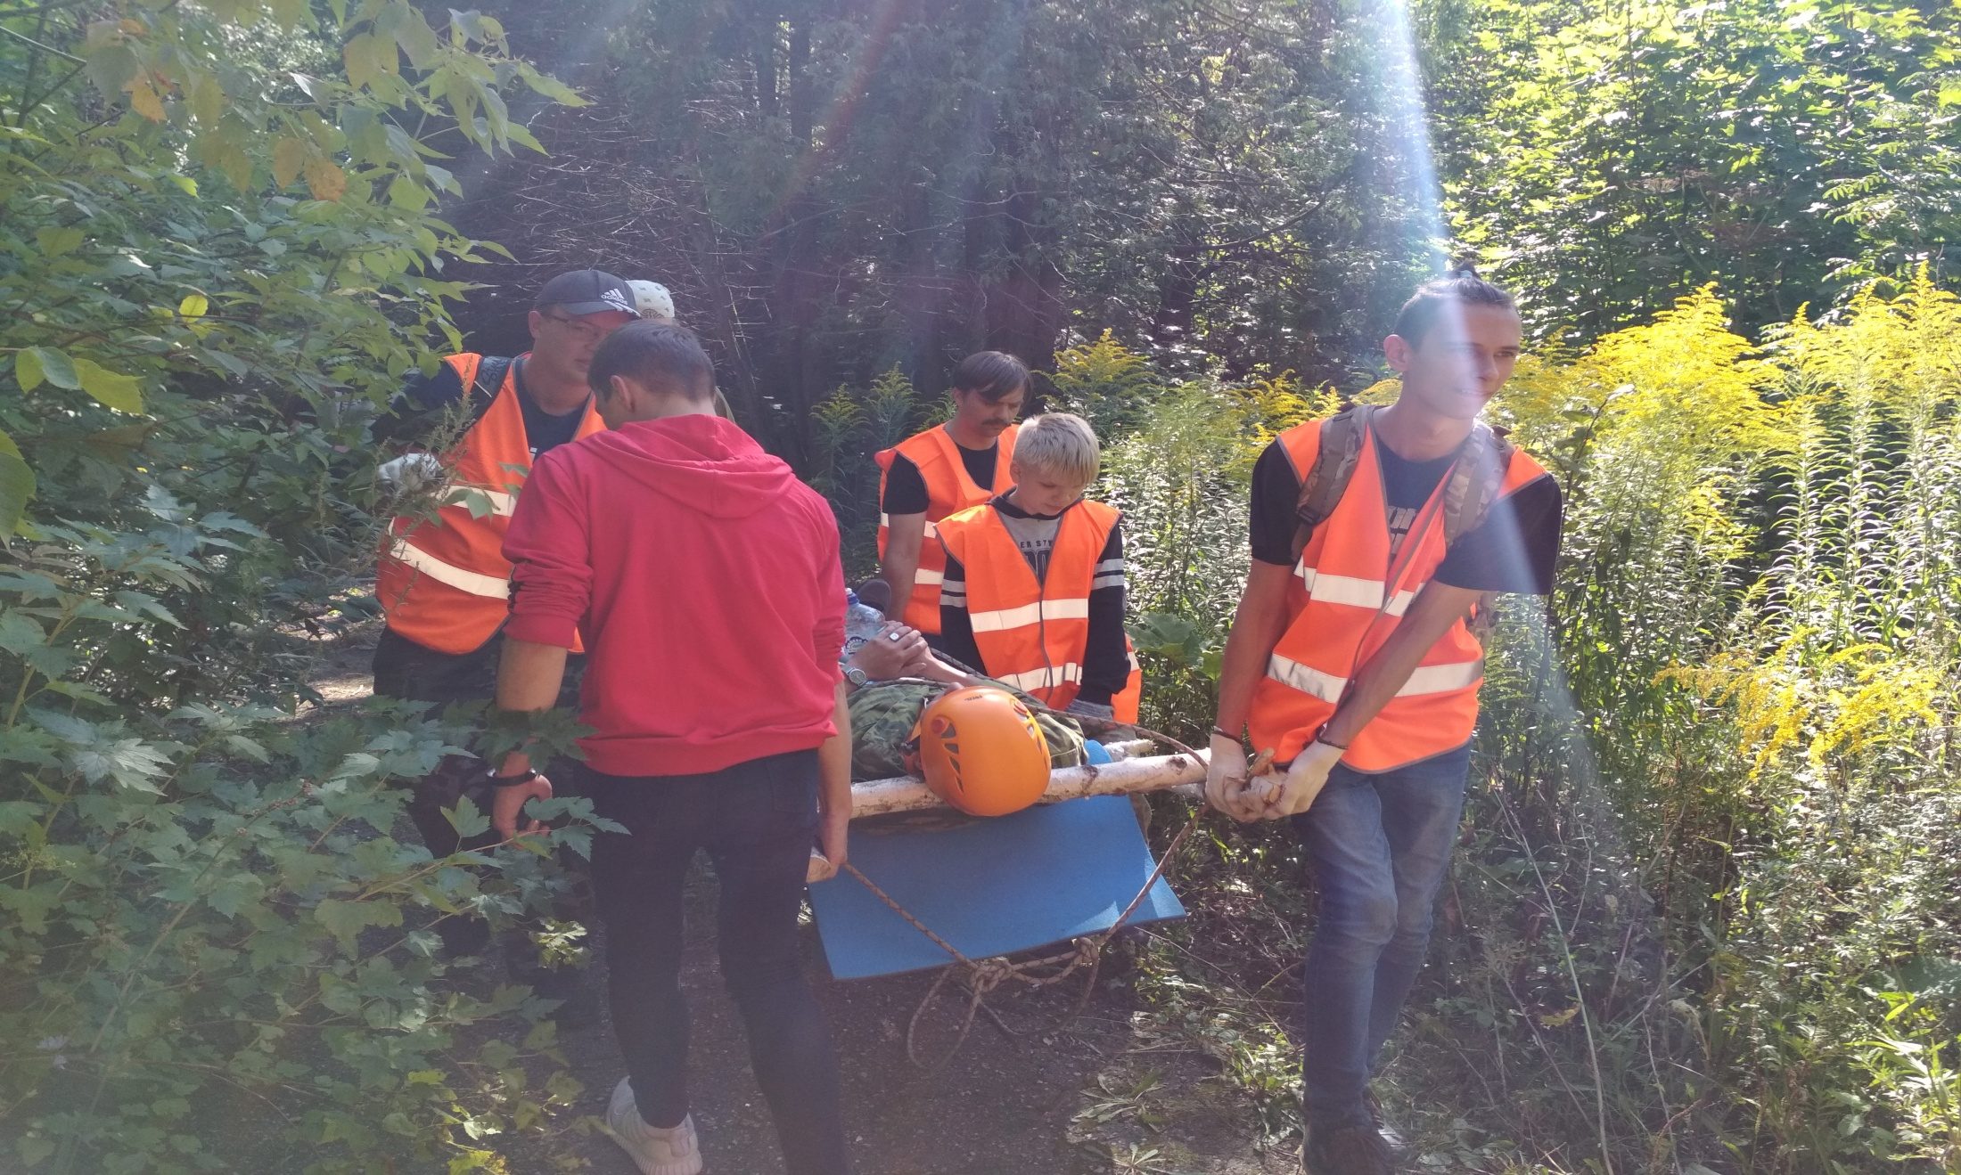
Спасибо за внимание!

